Slide 1
라즈베리파이를
활용한 IoT 카메라
만들기
3조 & 4조
변영호 최건일 김민종 신봉경

Slide 2
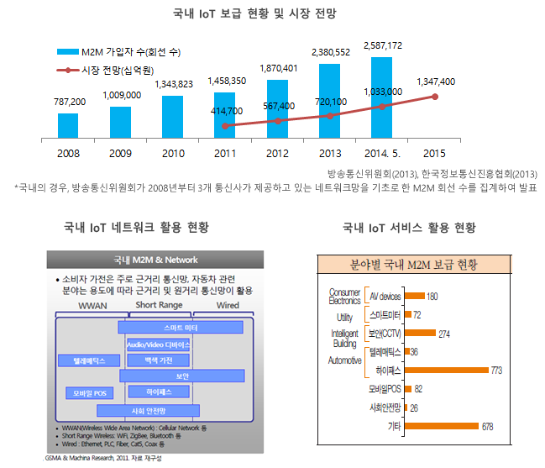
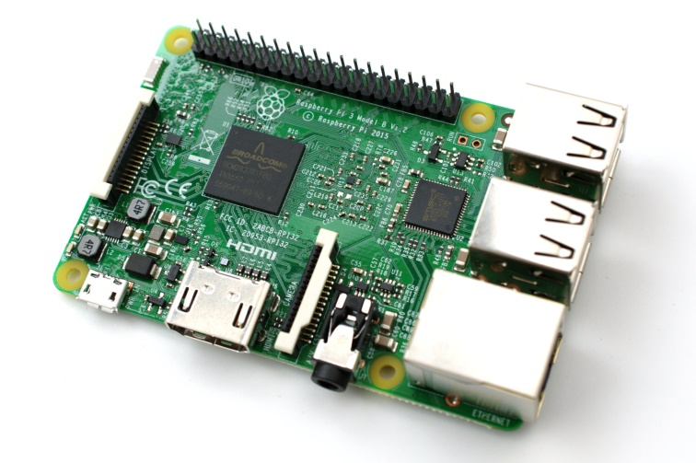
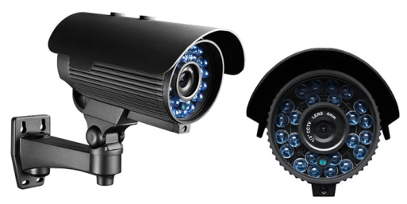
프로젝트 개요
>> 개발 배경
Notes:
(1번그림) 사물인터넷(IoT)은 가트너(Gartner)가 선정하는 10대 전략기술에 2012년부터 매년 선정되어 ICT 시장의 신산업을 이끌어가는
핵심 부가가치 산업으로 급부상하고 있습니다. 특히, 스마트폰, 테블릿 등 스마트 기기의 확산으로 인한 스마트 센서 증가와 함께,
이런 기기들 간의 융합 및 연결성을 확장하면서 ICT 융합 분야 전반에 걸쳐서 사물인터넷 환경에 대한 관심이 고조되고 있는 추세입니다.
(2번그림) 이런 IoT에 대한 관심에 힘입어 쉽게 개발에 접근하고 프로토타입을 만들 수 있는 교육용 마이크로 컨트롤러 들이 등장했고
특히 라즈베리파이는 프로그래머들이 접근하기 쉬운 리눅스 OS, 다양한 I/O 모듈과 무선통신 기능을 기본적으로 제공함으로써
이런 IoT 제품의 프로토타입 개발을 용이하게 하고있습니다.
(3번그림) 저희는 그 중에서도 I/O의 대표적인 모듈인 카메라에 집중했습니다. 네트워크와 연결된 IP 카메라는 사물인터넷(IoT)의 발달,
CCTV의 지능화에 따라 점점 더 고도화되고 있습니다. 단순 물리보안의 영역에 속해있던 CCTV가 다른 분야와 융합하며 비 보안업계를
자석처럼 끌어당기고 있으며 이런 추세에 따라 저희는 라즈베리파이를 활용해 다양한 기능을 가진 IoT 카메라를 만들어보고자 합니다.

Slide 3
프로젝트 개요
>> 개발 목적
라즈베리파이를 이용해 무선 원거리 통신이 가능한 CCTV 시스템 개발
영상처리 알고리즘을 적용하여 움직임 및 물체 인식이 가능한 카메라 구현
서버 구축 및 무선 통신을 통해 사용자에게 포착 데이터를 다양한 경로로 송신
>> 개발 효과
마이크로 컨트롤러를 이용해 보다 저렴하고 유연한 CCTV 시스템 개발
다양한 I/O 모듈 및 프로그램 적재가 가능한 IOT 카메라 기술 제시

Slide 4
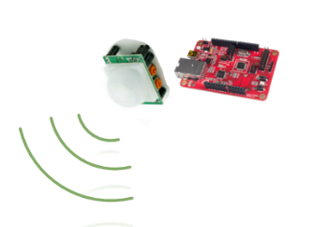
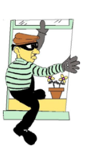
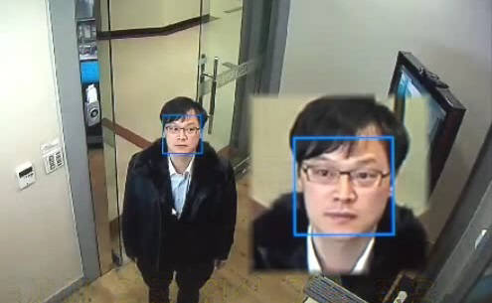

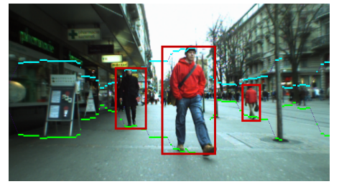
프로젝트 시나리오
>> 라즈베리파이를 이용한 보안 IP 카메라
② 영상 분석 & 처리
① 영상 감지
③ 메일 & 영상 송신

Slide 5


프로젝트 구성도
입력부
출력부
카메라
영상획득부
모니터링부
제어부
웹 스트리밍
물체 인식 알고리즘
움직임 패턴 정의
움직임 인식 알고리즘
전자우편 포맷
송신부

Slide 6
시스템 모듈 상세 설계
입력부 | 카메라 | 카메라를 통해 영상 촬영
처리부 | 영상획득부 | 입력부의 카메라에서 촬영한 영상을 제어부에 전달 제어부에서 처리한 영상을 받아 모니터링부로 전달
 | 제어부 | 움직임 발생 유무 판독 움직임 발생 시 분석 결과를 송신부로 통신
출력부 | 모니터링부 | 사용자 필요에 의해 모니터를 연결하여 영상 확인
 | 송신부 | 이벤트 발생 시 제어부로부터 명령을 전달받아 이미지 및 메일 전송

Slide 7
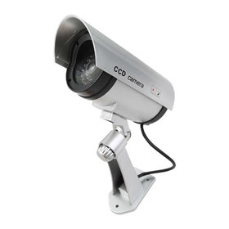
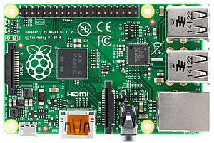
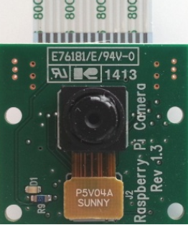
시스템 모듈 상세 설계
>> 하드웨어 모듈
SD Card
모니터
보조
배터리
카메라 케이스
이더넷
소켓
CSI 카메라

Slide 8
시스템 모듈 상세 설계
CSI카메라 | 카메라를 통해 영상 촬영
모니터 | 사용자 필요에 의해 녹화된 영상 확인 용도로 사용 HDMI단자를 사용하는 모니터
이더넷 소켓 | 실내 사용의 경우 LAN선을 연결하여 통신을 가능하게 함
SD Card | 촬영한 영상을 저장하기 위한 메모리
보조 배터리 | 전원공급
카메라 케이스 | 외부 환경으로부터 컨트롤러 보호 및 고정

Slide 9
시스템 모듈 상세 설계
>> 시스템 상세 구조
Application
인체 감지 엔진
(영상처리부)
물체 인식 알고리즘 | 움직임 패턴 정의 | 움직임 인식 알고리즘
OpenCV
CC, 실행환경
API
OS(라즈비안 : 리눅스)
H/W(IoT소형PC, P.10)

Slide 10
참고자료
>> 논문인용
1) 라즈베리파이 기반의 PTZ카메라 연동형 스마트 플랫폼
Min Yun-Jae et al. Proceedings of Symposium of the Korean Institute of communications and Information Sciences , 한국통신학회 학술대회논문집, 2015.11, 668-669 (2 pages)
2) 라즈베리 파이 클러스터를 이용한 4D 라이트 필드 카메라 시스템 개발
Jaepung An et al. 한국정보과학회 학술발표논문집 , 2015.12, 1110-1112 (3 pages)
3) 라즈베리 파이2 기반의 스마트 홈 시큐리티 모니터링 시스템 설계 및 구현
Hyoung-Ro Lee et al. The Journal of The Institute of Internet, Broadcasting and Communication (IIBC), Vol. 16, No. 5, pp.131-136, Oct. 31, 2016.
4) 사물인터넷(IoT) 환경에서 프라이버시 보호 기술 (- 네트워크 카메라 사례 연구)
Mihui Kim. JOURNAL OF THE KOREA CONTENTS ASSOCIATION 16(9), 한국콘텐츠학회 논문지, 2016.9, 329-338 (10 pages)
5) 스마트 도어록 시스템을 위한 IoT 기반의 실시간 스트리밍 및 원격 제어
Sung-Won Lee et al. Journal of Korean Institute of Intelligent Systems 25(6), 한국지능시스템학회 논문지, 2015.12, 565-570 (6 pages)
6) 홈 IoT 기술 현황과 발전 방향
Youngsung Son et al. Proceedings of Symposium of the Korean Institute of communications and Information Sciences, 한국통신학회 학술대회논문집, 2015, 23-28
7) IoT 무선 카메라 및 GIS 기반 원격 모니터링 시스템
Jaemin Jang. 학위논문(석사)-- 금오공과대학교 : IT융복합공학과 임베디드 시스템 전공, 2016. 2
8) IoT 디바이스 제품 및 기술 동향
Jongam Jeon et al. Korea Institute Of Communication Sciences, 한국통신학회, 2014, 44-52
9) 라즈베리파이 기반 미소 불꽃 감지를 이용한 스마트 경보 서비스 시스템 구현
Young-Min Lee et al. Journal of the Korean Society of Marine Engineering, 한국마린엔지니어링학회, Vol. 39, No. 9 pp. 953~958, 2015
10) 다양한 IoT 환경을 고려한 IoT 통합 플랫폼 기술 동향
- Jaehak Yu et al. 정보통신기술진흥센터 주간기술동향 기획시리즈 – 사물인터넷, 2015.09

Slide 11
참고자료
>> 영상자료
1) Low-cost Security Camera using a Raspberry Pi
Link: https://www.youtube.com/watch?v=HiB-GnWwU0Y
2) SimpleCV - Computer Vision using Python
Link: https://www.youtube.com/watch?v=UZSm7Q2bZoc
3) OpenCV Face Detection with Raspberry Pi - Robotics with Python p.7
Link: https://www.youtube.com/watch?v=1I4gHpctXbU
4) Raspberry Pi 2 and OpenCV 3 Tutorial Part 1
Link: https://www.youtube.com/watch?v=6j-Wy9j0TCs
5) Haar Cascade Object Detection Face & Eye - OpenCV with Python for Image and Video Analysis 16
Link: https://www.youtube.com/watch?v=88HdqNDQsEk

